Slide 1
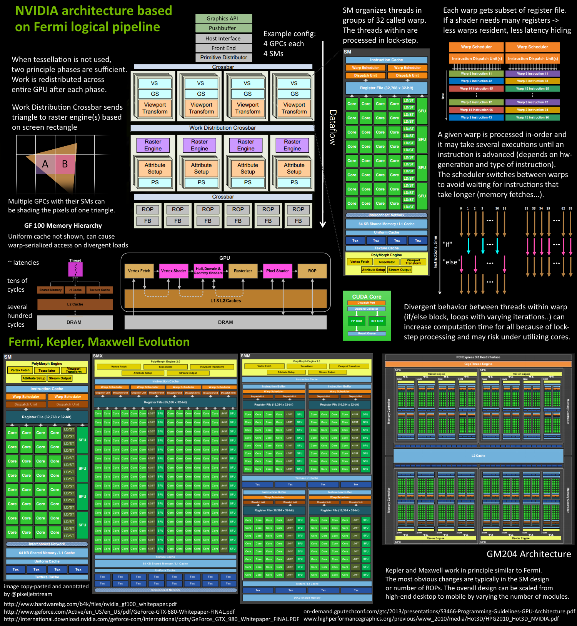
桌面端GPU架构——NVIDIA
Notes:
chrome-extension://oemmndcbldboiebfnladdacbdfmadadm/http://download.nvidia.com/developer/cuda/seminar/TDCI_Arch.pdf
http://download.nvidia.com/developer/cuda/seminar/TDCI_Arch.pdf

Slide 2
桌面端GPU架构——NVIDIA

Slide 3
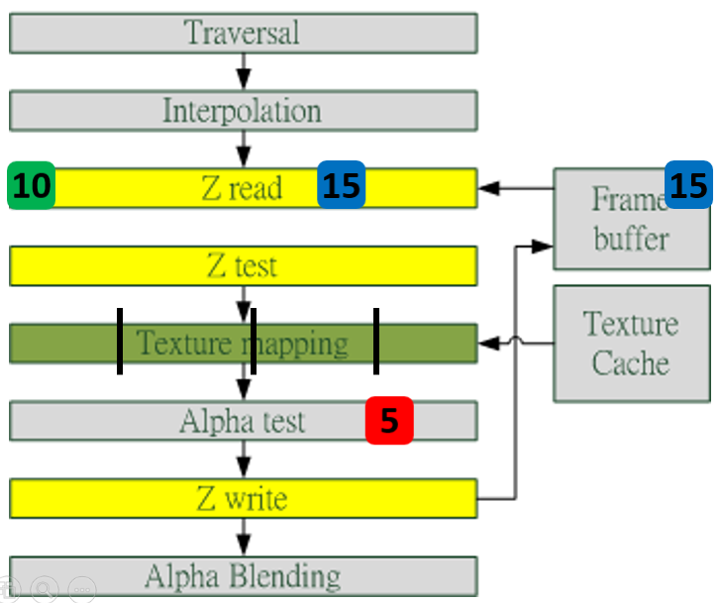
详细内容看备注
加载模型
因为warp会受到texure read等操作stall，所以会经常调度，这个调度本身会消耗register，所以shader里面用的register越多，warp的数量就越少。
Earlyz会导致深度数据冲突，解决办法是在写入深度前，
再和framebuffer里面的深度比较
像素着色器上执行的最小单位是2x2的quad
关闭深度测试、开启discard、开启alphatest、开启
MSAA，均会让earlyz失效
因为SIMD的架构，co-issue指的是计算四维向量，比计
算四次一维向量的效率高很多
绑定数据
下发drawcall
CPU
mesa
DDK里做API校验
各平台驱动
API 放到 pushbuffer里
通过host interface获取API
Jobmanager分发vertex job还是fragment job
执行VS
执行Tessellation
通过index取出三角形数据，组成三角形
GPU
Font end处理这些API
三角形设置
下发三角形到VS
执行GS
以warp调度执行
Primitive Distributor
多个GPC
SM里面的morph engine
SM里面的shader core
warp调度器
三角形裁剪分割准备光栅化
插值
光栅化、裁剪和early-z
根据shadercore做像素分组，32个像素一组（8个2x2）
执行FS
输出到ROP，考虑原始API顺序
透明度、模板、深度测试，blend
viewport transform
Attribute setup
Rasterizer engine
SM
Shader core
ROP
ROP
Notes:
1、程序通过图形API(DX、GL、WEBGL)发出drawcall指令，指令会被推送到驱动程序，驱动会检查指令的合法性，然后会把指令放到GPU可以读取的Pushbuffer中。
2、经过一段时间或者显式调用flush指令后，驱动程序把Pushbuffer的内容发送给GPU，GPU通过主机接口（Host Interface）接受这些命令，并通过前端（Front End）处理这些命令。
3、在图元分配器(Primitive Distributor)中开始工作分配，处理indexbuffer中的顶点产生三角形分成批次(batches)，然后发送给多个PGCs。这一步的理解就是提交上来n个三角形，分配给这几个PGC同时处理。
4、在GPC中，每个SM中的Poly Morph Engine负责通过三角形索引(triangle indices)取出三角形的数据(vertex data)，即图中的Vertex Fetch模块。
5、在获取数据之后，在SM中以32个线程为一组的线程束(Warp)来调度，来开始处理顶点数据。Warp是典型的单指令多线程（SIMT，SIMD单指令多数据的升级）的实现，也就是32个线程同时执行的指令是一模一样的，只是线程数据不一样，这样的好处就是一个warp只需要一个套逻辑对指令进行解码和执行就可以了，芯片可以做的更小更快，之所以可以这么做是由于GPU需要处理的任务是天然并行的。
6、SM的warp调度器会按照顺序分发指令给整个warp，单个warp中的线程会锁步(lock-step)执行各自的指令，如果线程碰到不激活执行的情况也会被遮掩(be masked out)。被遮掩的原因有很多，例如当前的指令是if(true)的分支，但是当前线程的数据的条件是false，或者循环的次数不一样（比如for循环次数n不是常量，或被break提前终止了但是别的还在走），因此在shader中的分支会显著增加时间消耗，在一个warp中的分支除非32个线程都走到if或者else里面，否则相当于所有的分支都走了一遍，线程不能独立执行指令而是以warp为单位，而这些warp之间才是独立的。
7、warp中的指令可以被一次完成，也可能经过多次调度，例如通常SM中的LD/ST(加载存取)单元数量明显少于基础数学操作单元。
8、由于某些指令比其他指令需要更长的时间才能完成，特别是内存加载，warp调度器可能会简单地切换到另一个没有内存等待的warp，这是GPU如何克服内存读取延迟的关键，只是简单地切换活动线程组。为了使这种切换非常快，调度器管理的所有warp在寄存器文件中都有自己的寄存器。这里就会有个矛盾产生，shader需要越多的寄存器，就会给warp留下越少的空间，就会产生越少的warp，这时候在碰到内存延迟的时候就会只是等待，而没有可以运行的warp可以切换。
9、一旦warp完成了vertex-shader的所有指令，运算结果会被Viewport Transform模块处理，三角形会被裁剪然后准备栅格化，GPU会使用L1和L2缓存来进行vertex-shader和pixel-shader的数据通信。
10、接下来这些三角形将被分割，再分配给多个GPC，三角形的范围决定着它将被分配到哪个光栅引擎(raster engines)，每个raster engines覆盖了多个屏幕上的tile，这等于把三角形的渲染分配到多个tile上面。也就是像素阶段就把按三角形划分变成了按显示的像素划分了。
11、SM上的Attribute Setup保证了从vertex-shader来的数据经过插值后是pixel-shade是可读的。
12、GPC上的光栅引擎(raster engines)在它接收到的三角形上工作，来负责这些这些三角形的像素信息的生成（同时会处理裁剪Clipping、背面剔除和Early-Z剔除）。
13、32个像素线程将被分成一组，或者说8个2x2的像素块，这是在像素着色器上面的最小工作单元，在这个像素线程内，如果没有被三角形覆盖就会被遮掩，SM中的warp调度器会管理像素着色器的任务。
14、接下来的阶段就和vertex-shader中的逻辑步骤完全一样，但是变成了在像素着色器线程中执行。 由于不耗费任何性能可以获取一个像素内的值，导致锁步执行非常便利，所有的线程可以保证所有的指令可以在同一点。
15、最后一步，现在像素着色器已经完成了颜色的计算还有深度值的计算，在这个点上，我们必须考虑三角形的原始api顺序，然后才将数据移交给ROP(render output unit，渲染输入单元)，一个ROP内部有很多ROP单元，在ROP单元中处理深度测试，和framebuffer的混合，深度和颜色的设置必须是原子操作，否则两个不同的三角形在同一个像素点就会有冲突和错误。

Slide 4
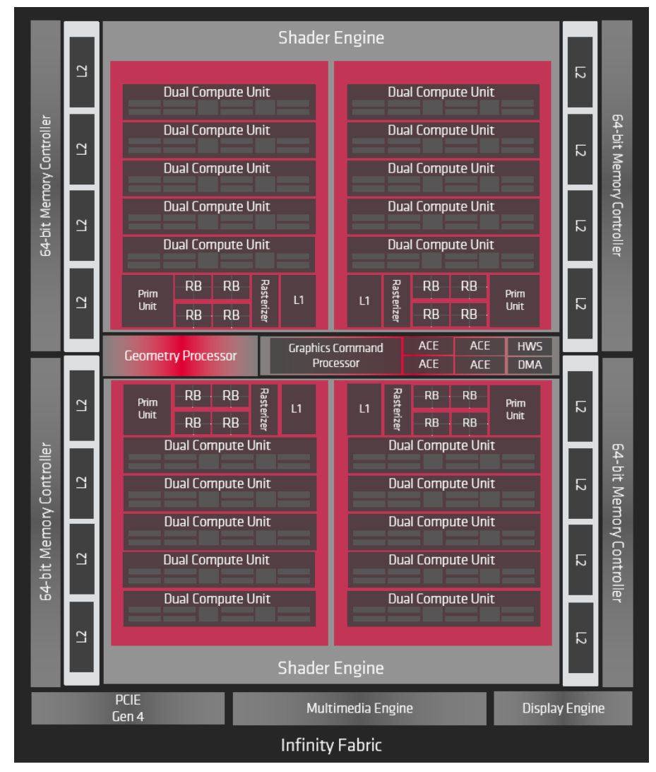
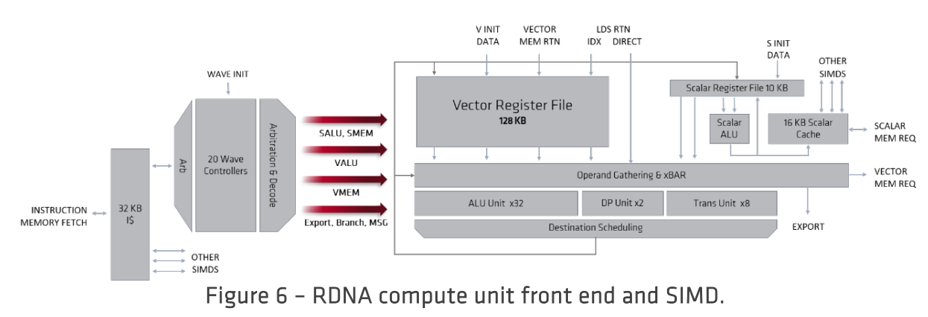
桌面端GPU架构——AMD
AMD的架构和NVIDIA的架构有些不同，但是有很多共同的地方，例如L2 cache，prim unit、RB、Command Processor、DMA、Geometry Processor等都是和NVIDIA相似，Dual Compute Unit类似于NVIDIA的SM。
整体流程我认为也是类似的，取数据用的是Command Processer（类似于Host Interfece），（primitive distribte）

Slide 5
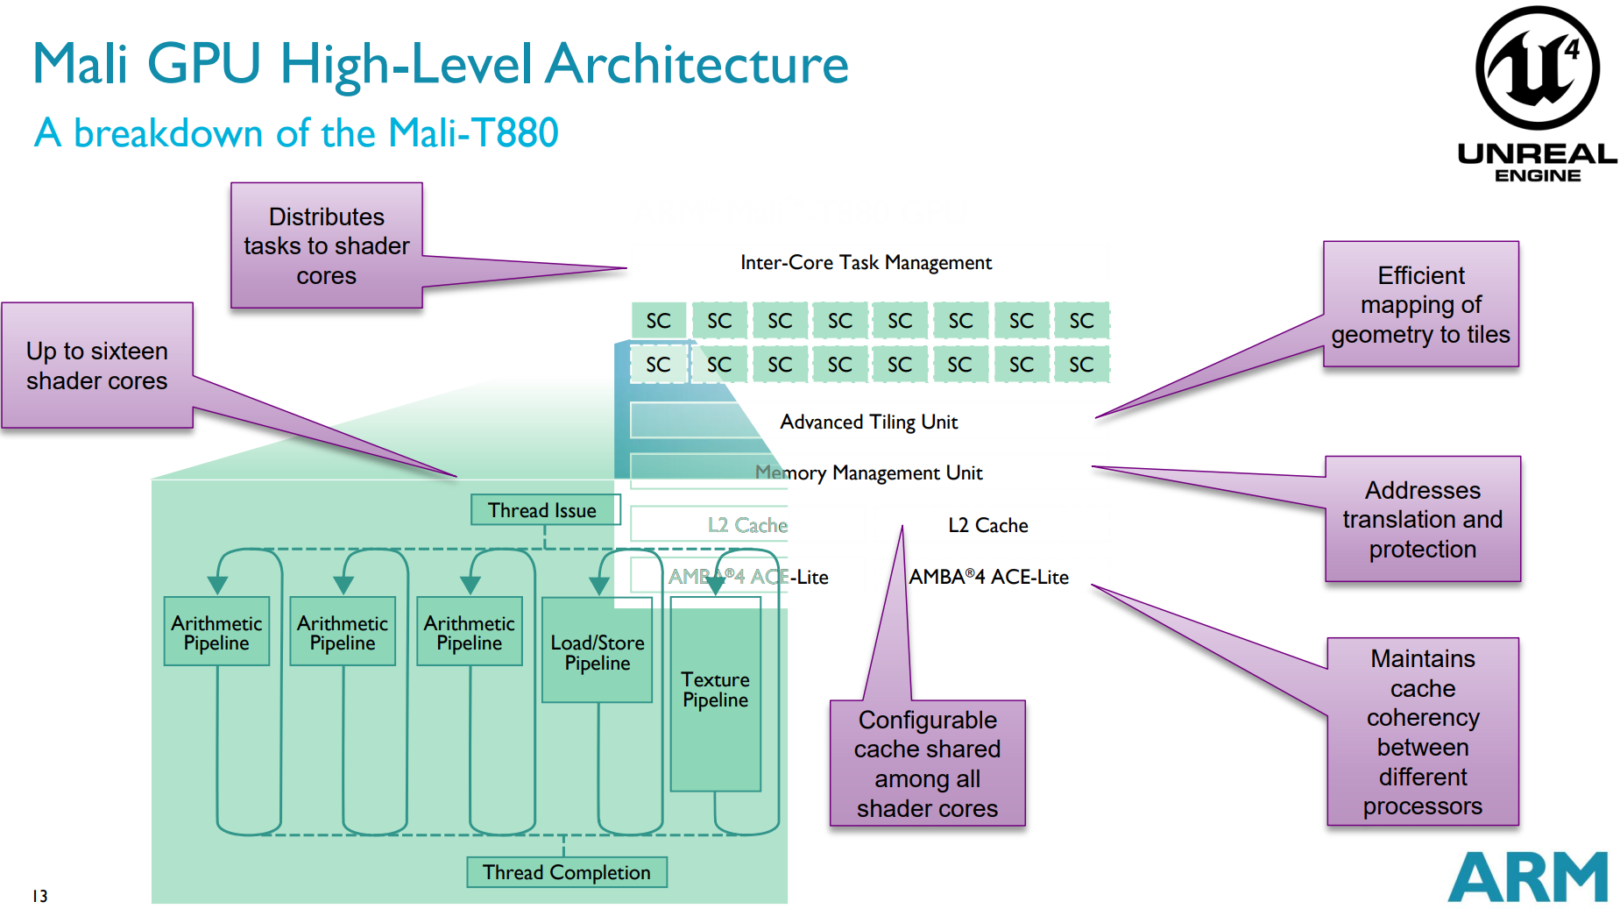
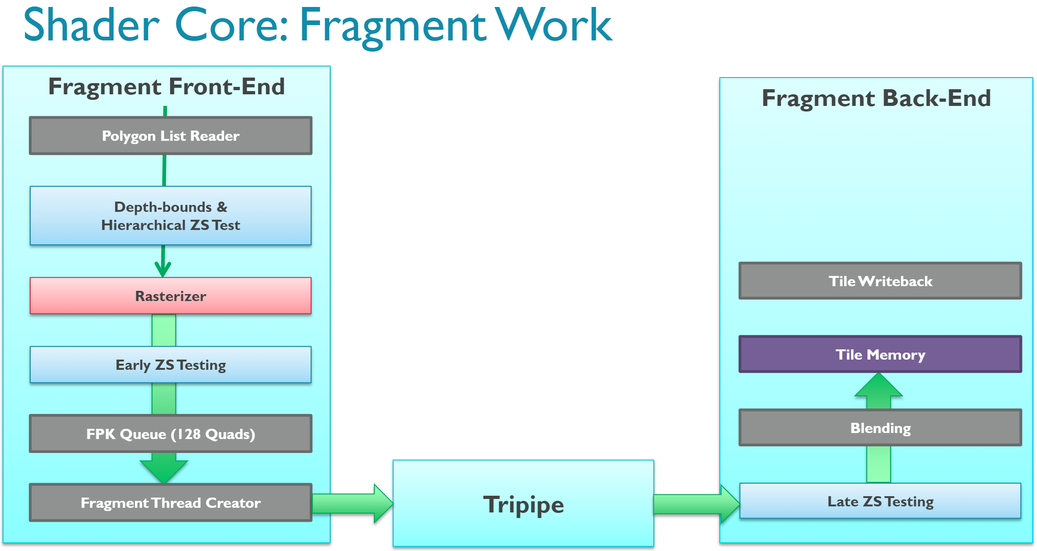
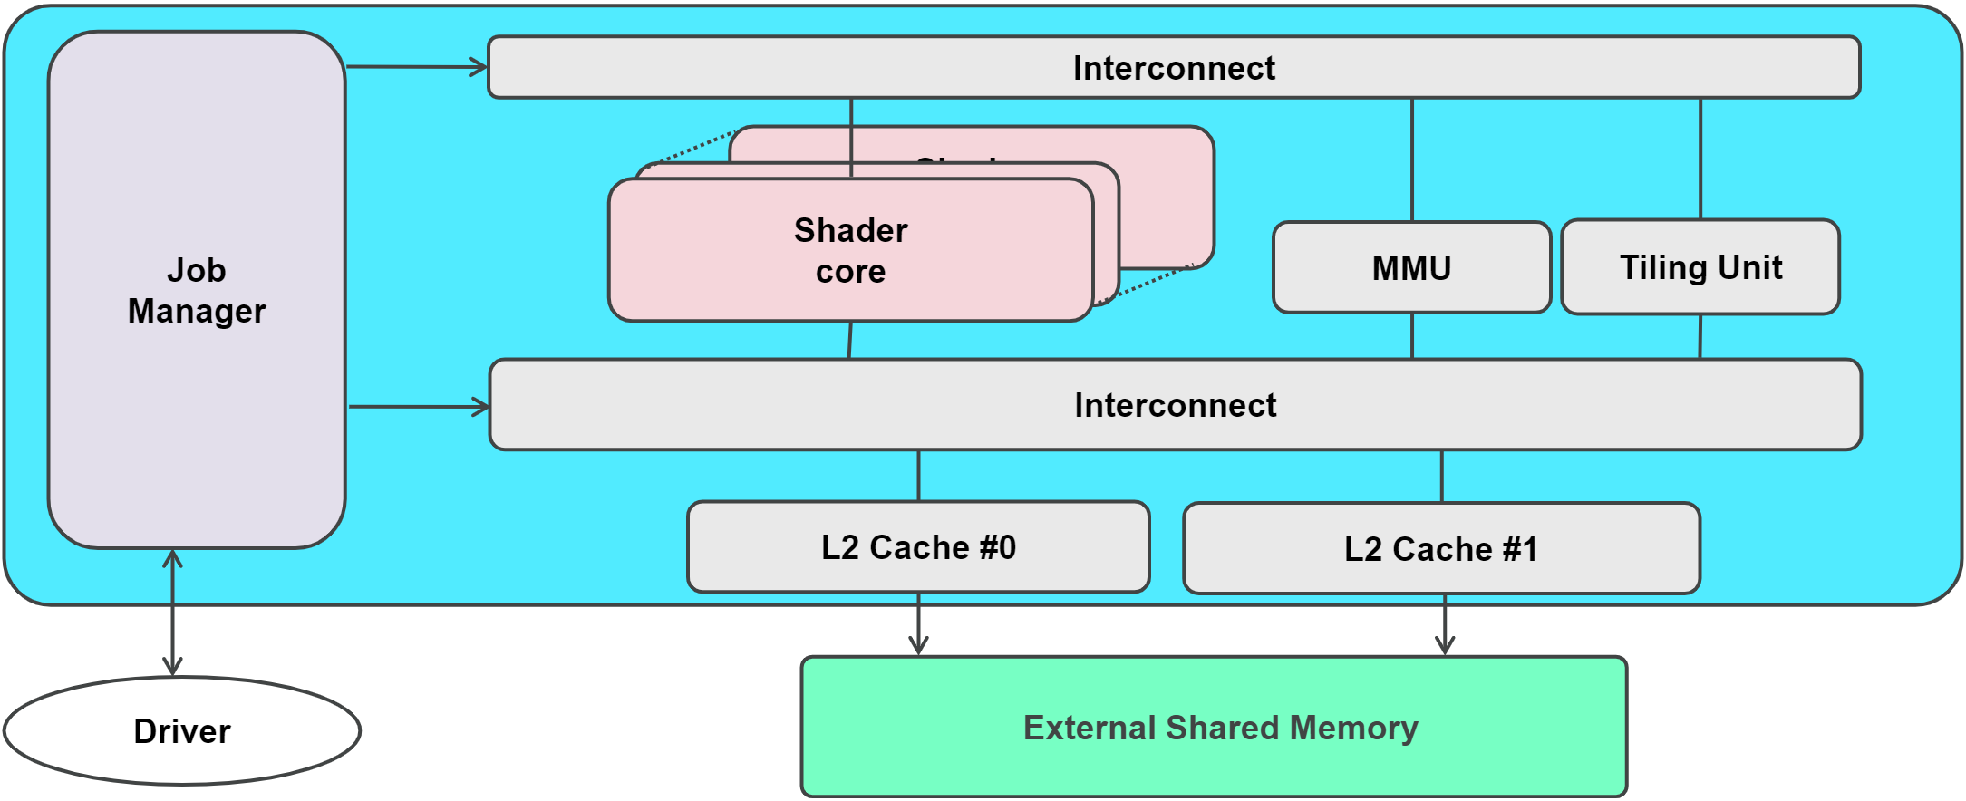
移动端GPU架构——mali
整体上来看，mali的流程和NVIDIA的流程有以下几种不同：
Mali有 polygonList（adreno 有visibility buffer），总之是一连串的可见三角形。
Mali为了节省功耗，有tile memory，绘制是逐tile绘制的。
Mali多了fpk来提前剔除quad。
Mali芯片从面积上考虑，没有morph engine等一大堆东西，只有cache，shadercore，mmu、tiling unit、raster和job manager，所有的任务都是一个job。

Slide 6
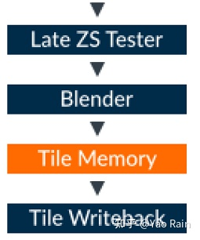
Notes:
https://zhuanlan.zhihu.com/p/444083670

Slide 7
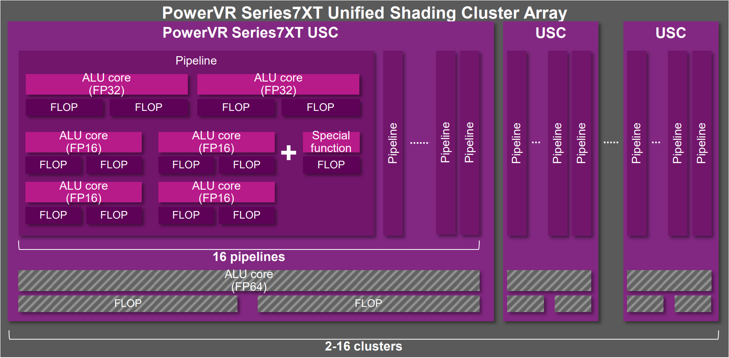
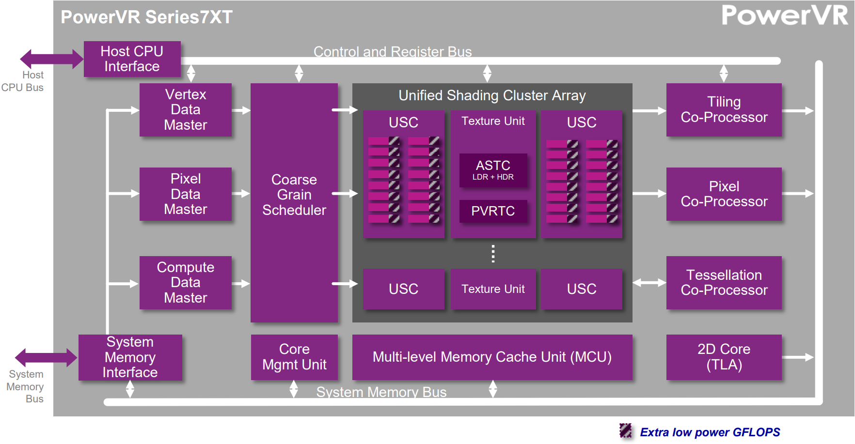
移动端GPU架构—powerVR架构

